Slide 1

精品资源共享课
课程名称：传热学 Heat Transfer
内 容：第11讲
2-7 接触热阻及多维稳态导热的求解
主 讲 人：王秋旺

Slide 2
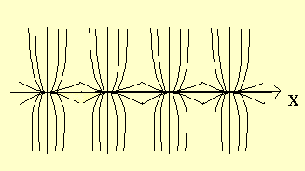

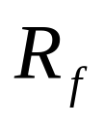
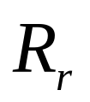
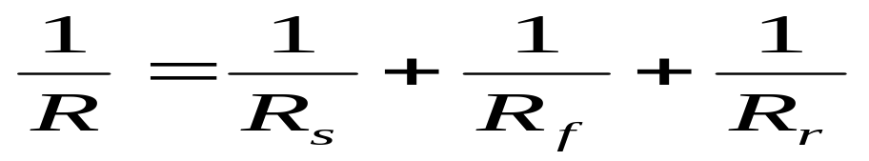
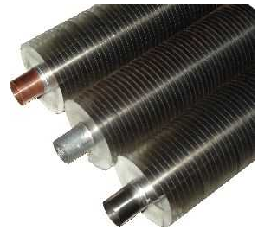
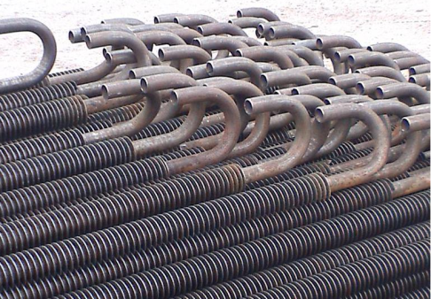
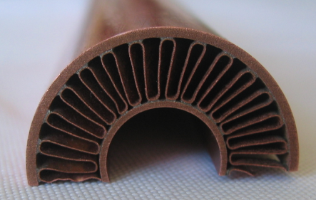
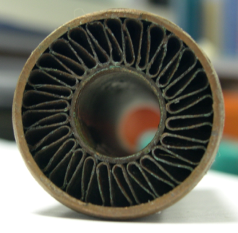
六、接触热阻(contact resistance)
两固体互相接触时表面粗糙度的影响造成。
1. 接触处的热阻
2. 间隙中流体的导热热阻
3. 间隙中的辐射传热
流体
故接触热阻为上述几个热阻之并联,有:
2.4 通过肋片的导热分析

Slide 3
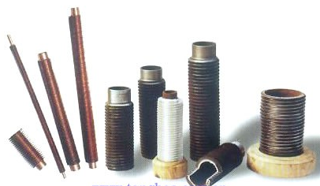
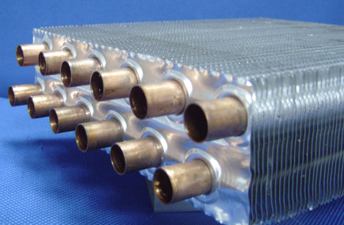
接触热阻影响因素及消除方法？
  改进工艺
  结构设计
代表性数值
  不锈钢/不锈钢 (2.2-5.88)*10⁻⁴ m².K/W
  不锈钢/铝 (2.22-3.33)*10⁻⁴ m².K/W
  铜/钢 (0.25-2.5)*10⁻⁴ m².K/W
2.4 通过肋片的导热分析

Slide 4
本章教学内容
传热学 Heat Transfer
应用背景介绍
2-1 导热基本定律
2-2 导热微分方程式及定解条件（数学描写）
2-3 通过典型几何形状物体的导热（一维稳态导热）
2-4 通过肋片的导热分析
2-5 稳态导热的其它情形

Slide 5
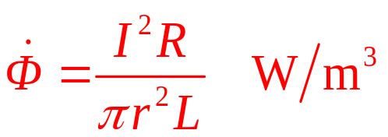
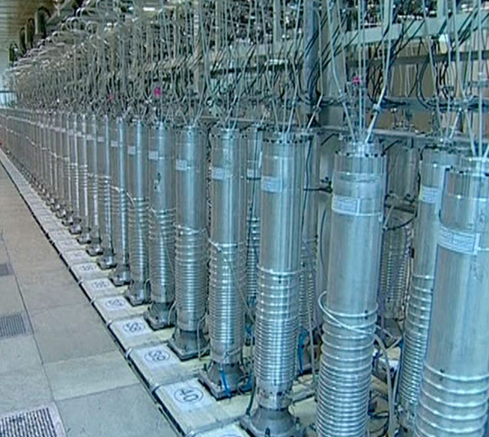

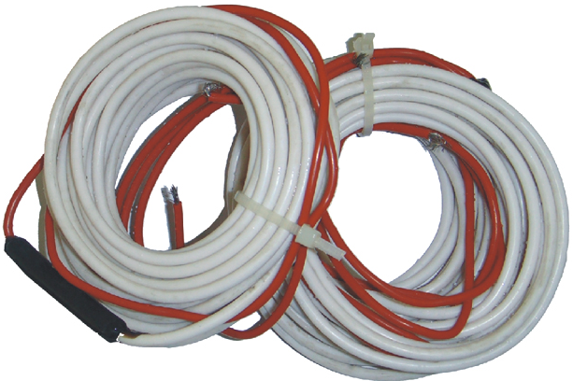
一、具有内热源的导热问题
1.应用背景
①导线通电发热
②化学反应
③核反应堆燃料元件发热
2.5 稳态导热的其它情形

Slide 6
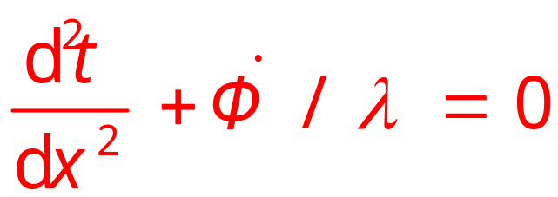

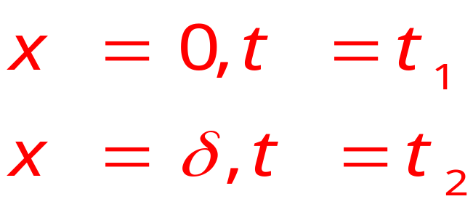
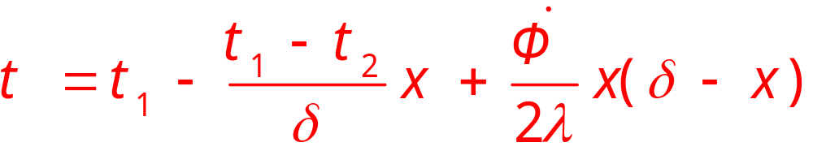
1. 1D, 稳态，均匀内热源，λ=const，IBC
①数学描写
t₁
t₂
0
x
δ
②解
2.5 稳态导热的其它情形

Slide 7
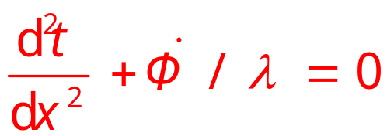

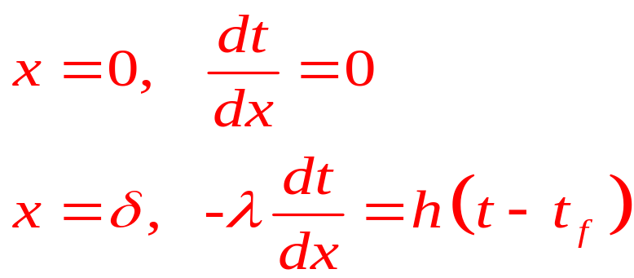
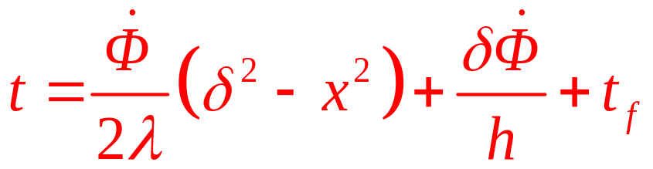
2. 1D, 稳态，均匀内热源，λ=const，IIIBC
①数学描写
h,t_{f}
h,t_{f}
0
x
2δ
②解
2.5 稳态导热的其它情形

Slide 8
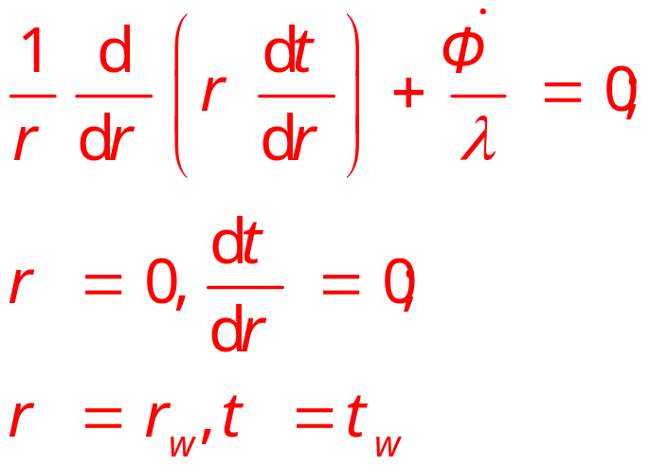
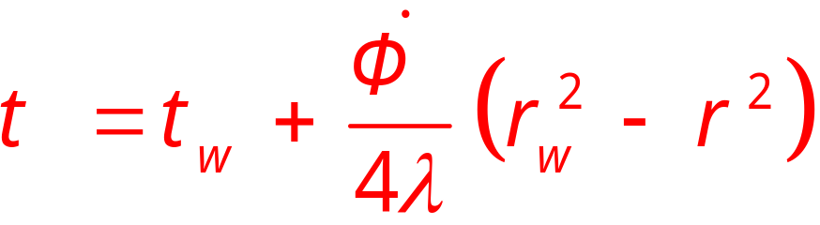
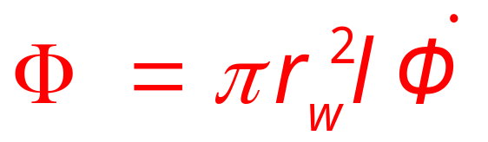
3.通过含内热源实心圆柱体的导热
①数学描写
t_{w}
r
r_{w}
②解
能量守恒
2.5 稳态导热的其它情形

Slide 9
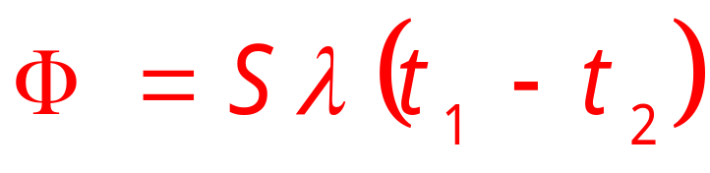
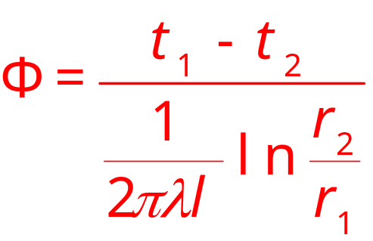
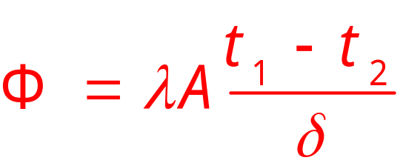
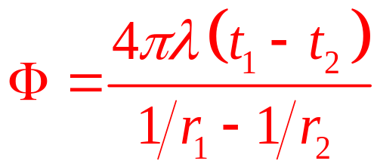
二、多维稳态导热问题
1. 分析解法；2. 数值解法
3. 形状因子法
S 取决于物体的几何形状及尺寸大小（单位m）。
2.5 稳态导热的其它情形

Slide 10
谢 谢！
王秋旺（教授）
西安交通大学，能源与动力工程学院
Email: wangqw@mail.xjtu.edu.cn
Tel and Fax: +86-29-82665539 http://chex.xjtu.edu.cn

Slide 11

同舟共济
渡彼岸!
People in the same boat help each other to cross to the other bank, where….

